Slide 1
Teamwork, Relationships with Management/APR
Safety Training for New Recruits
Module TCG 4.2

Slide 2
Zusammenarbeit im Team, hierarchische Beziehung/Jährliches Mitarbeitergespräch
H3SE-Integrationskit
Modul TCG 4.2

Slide 3
ZIELE DES MODULS
Am Ende dieses Moduls:
Verstehen Sie den Mehrwert der Teamarbeit (kollektiv vs. individuell)
Verstehen Sie, wie wichtig es ist, sich im Fall von Zweifeln an der Sicherheit zu Wort zu melden
Verstehen Sie, wie wichtig die HSE-Komponente beim jährlichen Mitarbeitergespräch ist, und wie Sie eine Verbindung zu den Elementen der HSE-Politik herstellen können

Slide 4
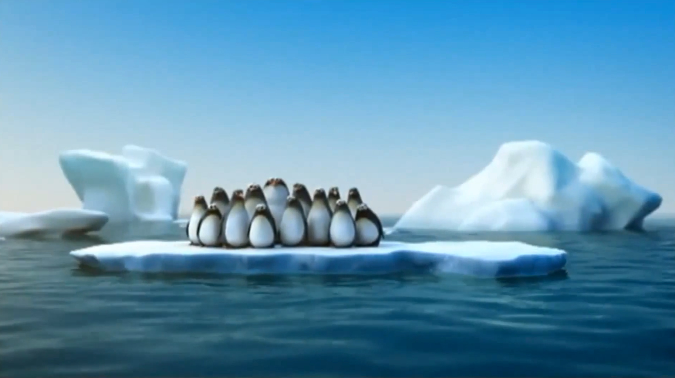
FILM: La force du collectif – Die Kraft des Kollektivs

Slide 5
Wesentliche Punkte der Zusammenarbeit im Team
Die Teamdimension, „die Kraft des Kollektiv“, ist ein Eckpfeiler der Sicherheit:
Kraft der Solidarität
Unterschiedliche Erfahrungen
Unterschiedliche Kenntnisse
Bedeutung einer neuen Sichtweise
Einigkeit macht stark

Slide 6
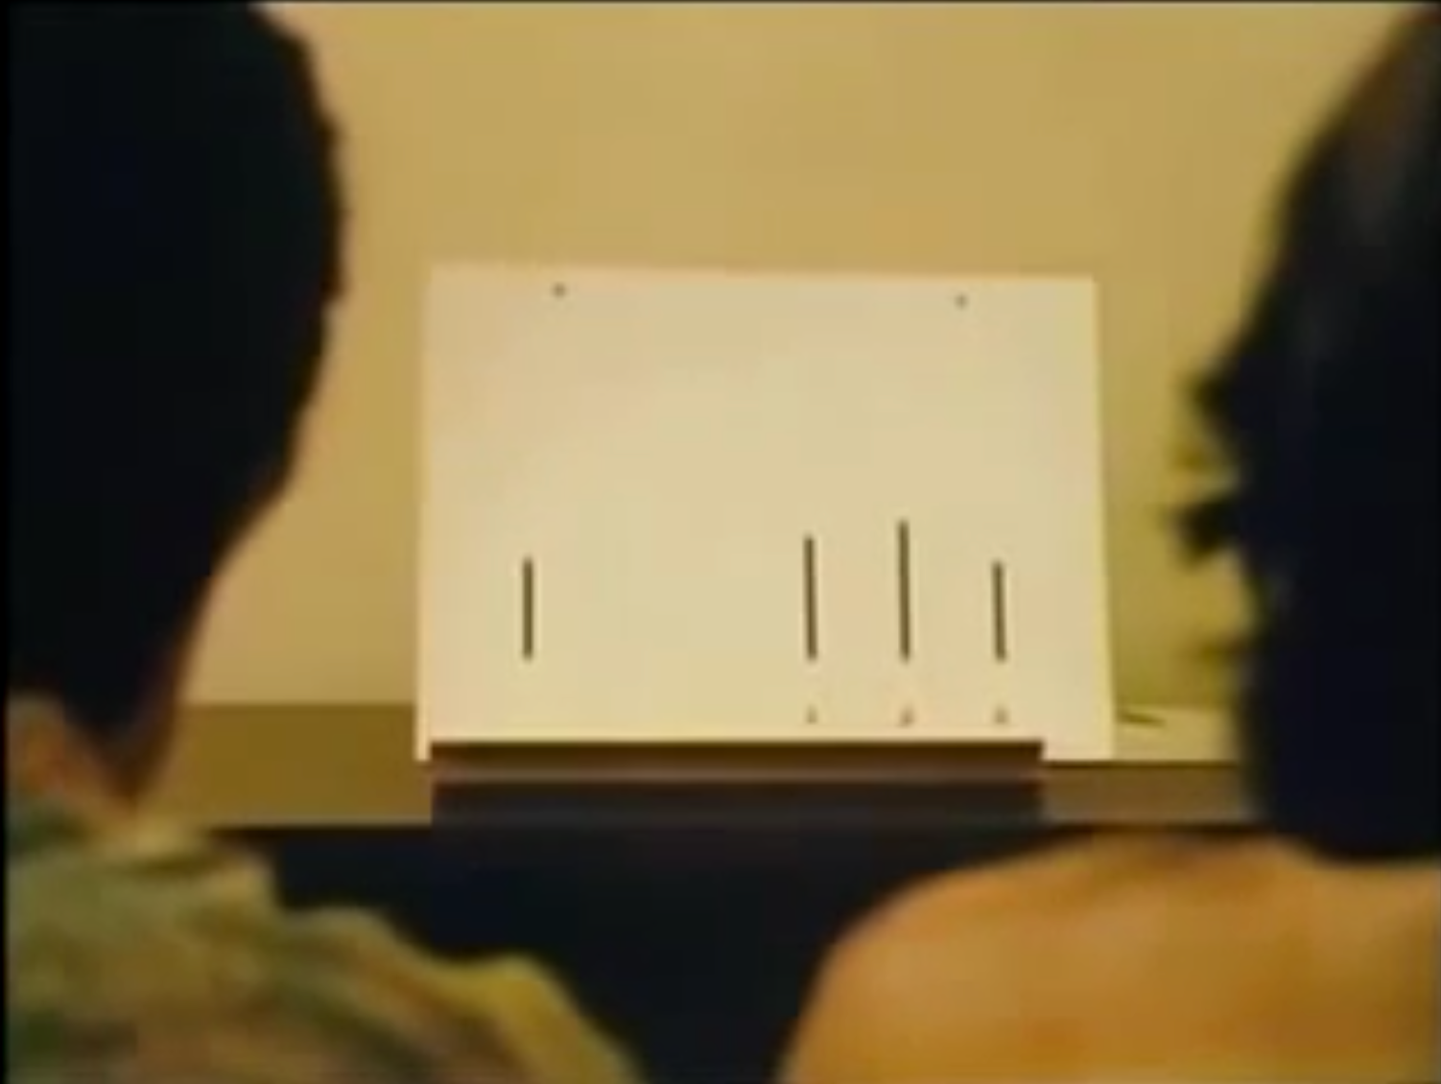
FILM: Konformität mit der Gruppe

Slide 7
Einflussfaktoren
Die individuellen Verhaltensweisen innerhalb einer Gruppe können durch verschiedene Faktoren beeinflusst werden:
Druck der Kollegen
Suche nach Anerkennung der Kollegen
Wunsch, andere zu beeindrucken
Vertraglicher Druck für Auftragnehmer
Kultureller Druck (der Chef hat immer recht!)
...

Slide 8
Workshop
Anweisung:
„Führen Sie die Probleme auf, die daraus folgen können, dass man sich den Entscheidungen der Gruppe anpasst, obwohl man das Gefühl hat, dass irgendetwas nicht richtig ist.“
Arbeit in Zweiergruppen (10 Minuten)
Präsentation durch eine Zweiergruppe

Slide 9
Risiken, die durch den Gruppeneffekt bedingt sind
Im Zweifelsfall kann nichts sagen oder nicht fragen Risiken bergen:
Etwas Wichtiges wird versäumt, wenn Sie recht haben
Sie können überzeugt davon bleiben, dass das nicht funktionieren kann
Eine Atmosphäre der Gefälligkeit kann sich breit machen
Es ist unverzichtbar, dass alle Mitglieder des Teams die von den hierarchischen Verantwortlichen getroffenen Entscheidungen voll und ganz verstanden haben, bevor mit einer Arbeit begonnen wird.

Slide 10
Bananen-Experiment
Fünf Affen wurden in einem Käfig gesetzt, über dem eine Bananen aufgehängt war (außerhalb der Reichweite).
Eine Leiter wurde in dem Käfig aufgestellt, über die zu der Banane gelangt werden konnte.
Jedes Mal, wenn ein Affe versuchte, die Leiter hinauszusteigen, wurden alle Affen mit kaltem Wasser besprüht.
Die Affen lernten schnell, sich von der Leiter fern zu halten!
Siehe: Dr. H. Harlow
University of Wisconsin - Madison

Slide 11
Bananen-Experiment
Einer der „erfahrenen“ Affen wurde durch einen neuen Affen ersetzt, der noch nicht gelernt hatte, „was passiert“.
Der neue Affe versuchte schnell, die Leiter hochzuklettern, um an die Banane zu gelangen.
Siehe: Dr. H. Harlow
University of Wisconsin - Madison

Slide 12
Bananen-Experiment
Sobald dieser Affe versuchte, die Leiter hochzuklettern, wurde er von den anderen Affen daran gehindert, die Angst hatten, nass gespritzt zu werden.
Es war so, dass der neue Affe nicht einmal nass gespritzt werden musste, um zu begreifen, dass man nicht auf diesen Leiter steigen durfte und dass er diese Banane vergessen konnte.
Siehe: Dr. H. Harlow
University of Wisconsin - Madison

Slide 13
Bananen-Experiment
Einer nach dem anderen wurden die fünf ursprünglichen Affen (die das Besprühen erlebt hatten) ersetzt.
Das Szenario wurde mit jedem neuen Affen wiederholt, bis keiner der Affen mehr im Käfig war, die das Besprühen selbst erlebt hatten.
Siehe: Dr. H. Harlow
University of Wisconsin - Madison

Slide 14
Bananen-Experiment
Einer dieser Affen der „zweiten Generation“ wurde seinerseits ersetzt, und das Szenario wiederholte sich von Neuem.
Alle Affen waren zu „Wächtern“ der „Regel“ geworden, ohne dass sie selbst den Grund dafür, dass die Leiter nicht benutzt werden durfte, erfahren hatten.
Siehe: Dr. H. Harlow
University of Wisconsin - Madison

Slide 15
Bananen-Experiment
Nennen wir das das „kollektive Bewusstsein“, die Art und Weise, wie wir das schon immer gemacht haben“, die Art und Weise, wie die Dinge hier laufen“.
In unserer Welt sind die Ergebnisse dieselben:
Verbreitung schlechter Gewohnheiten, negative Konditionierung, Unterdrückung jedes Hinterfragens … all das kann für jeden sehr frustrierend sein, der versucht, eine positive Veränderung einzuleiten, insbesondere, wenn es um Verhaltensweise geht.
Siehe: Dr. H. Harlow
University of Wisconsin - Madison
Notes:
Es ist zu beachten, dass der Gruppeneffekt positive Folgen haben kann, insbesondere hinsichtlich der Beachtung der elementaren Sicherheitsregeln. Wenn es sich jedoch um ein unangemessenes Verhalten handelt, das durch den Gruppeneffekt reproduziert wird, ist eine Umkehrung des Trends sehr schwierig, da das Ergreifen von Initiativen zugunsten der Sicherheit als Infragestellung der stillschweigend vereinbarten Regel empfunden wird.

Slide 16
KICKOFF-SITZUNG

Slide 17
Was wird vom Manager erwartet?
Mitteilungen mit den praktischen Gegebenheiten verbinden:
Worte mit Taten verknüpfen
Echtes Feedback zu den beschlossenen Handlungen liefern
Dazu ermutigen, im Risikofall eine Warnung zu geben
Den Vertragspartnern und Personalvertretern zuhören
Ein Gespräch über Widersprüche zwischen Regeln und den Anweisungen eröffnen
Jeden zu Wort kommen lassen
Sicherstellen, dass eine Klarstellung erfolgt, wenn jemand Zweifel hat
Eine Entscheidung fällen, wenn in einer Situation geschlichtet werden muss
Die Realität der Praxis bei der Definition der Aufgaben berücksichtigen
Seinem Team zuhören

Slide 18
Was wird von allen erwartet?
Einbeziehung jedes Einzelnen:
Jeden Zweifel bezüglich einer Situation äußern/zurückverfolgen
Respektieren, was die Kollegen sagen
Anomalien/Abweichungen melden
Regeln/Verfahren erstellen/überarbeiten
Feedback/Erfahrungsaustausch
Wenn Sie Zweifel haben, bringen Sie diese systematisch zum Ausdruck.
Nichts sagen, wenn ein großes Risiko besteht, macht Sie nicht zum Helden, selbst wenn es nicht zu einem Unfall kommt.

Slide 19
Das jährliche Mitarbeitergespräch und H3SE
Welche Absichten werden mit dem jährlichen Mitarbeitergespräch verfolgt?
Ist in das Mitarbeitergespräch ein Teil zu H3SE integriert?

Slide 20
Mitarbeitergespräch und H3SE-Leistung
H3SE-Ziel des Mitarbeitergesprächs: Weiterentwicklung der H3SE-Leistungen jedes Mitarbeiters.
Die Erreichung der individuellen H3SE-Ziele trägt zur H3SE-Leistung von Total bei.
Beispiele individueller H3SE-Ziele in Verbindung mit den H3SE-Zielen der Gruppe:
… Siehe Broschüre P5

